Slide 1
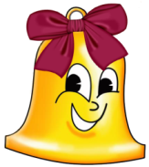

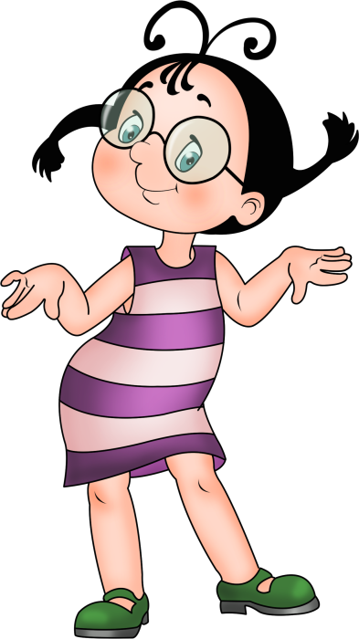
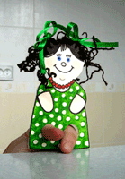

Пальчиковая кукла
Учитель начальных классов
МБОУ СОШ № 8 г. Моздока
Сук Наталия Ивановна
Notes:
Пальчиковые куклы из бумаги хороши тем, что очень проста в изготовлении . Ее можно сделать с детьми, потратив совсем немного времени. Ее можно использовать просто для игры с детьми или для постановки в домашнем кукольном театре. Пальчиковая кукла может быть — человечком или животным, птицей, мультяшкой или придуманным персонажем. Шаблон куклы нужно нарисовать на картоне. Вырезать и раскрасить. Куклу можно украсить бисером, тесьмой, ленточками, пуговицами, блестками. Из меха и ниток сделать волосы. Сделав несколько разных кукол, вы можете очень легко и просто сделать маленький домашний кукольный театр. И ставить в нем постановки.

Slide 2

Игра актёров и актрис,
Неутомимый запах сцены,
Неповторимый шум кулис
Меняют жизни нашей цену.
Душа уносится в полёт,
И где конец игры – неясно.
Всегда театр в нас живёт,
И это всё-таки прекрасно!

Slide 3
Сегодня у нас очень интересный и необычный урок, сегодня вы будете не учениками, а … кем, вы сейчас узнаете…

Slide 4
Тук-тук, тук-тук-тук,
Что за странный перестук?
Это пальчики стучат,
Поиграть они хотят
С куклой.

Slide 5
Актёры делают всё, чтобы мы с вами вышли из театра с хорошим настроением и не остались равнодушными к судьбам героев. Вот и сегодня на уроке мы попробуем сами создать пальчиковую куклу для театра.
Кто создаёт волшебный, удивительный мир – театр?
Notes:
(Актёры, режиссёры, оформители, работники сцены и многие другие).

Slide 6
Итак, я приглашаю вас в «чудесную мастерскую». Каждый из вас сегодня будет творить чудеса с помощью самых различных предметов.

Slide 7
Давайте перед работой повторим важные для всех правила техники безопасности.

Slide 8
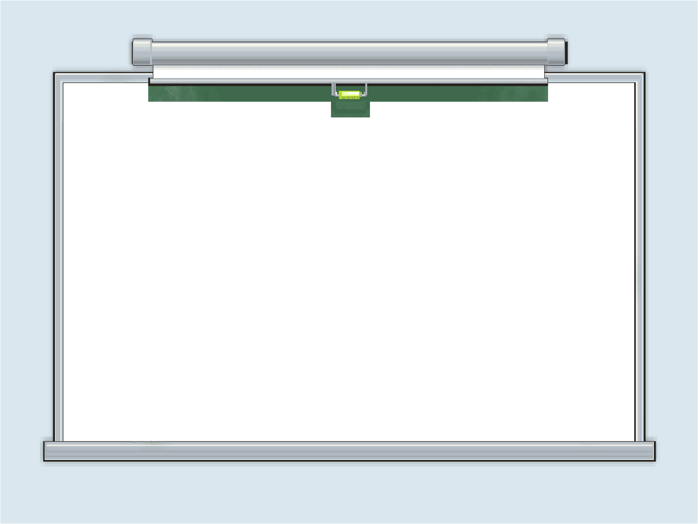
Ножницы – от слова “нож”.
Помни, если их берёшь!
У ножниц скверный характер. Если человек берёт их в руки для дела что-нибудь отрезать, разрезать или вырезать – они ему помогают. Но если с ними баловаться, крутить возле носа и совать в рот, они ужасно сердятся и начинают колоть, резать всё, что оказывается рядом, доставляя кучу неприятностей.
А вообще они хорошие. Если вы не будете их обижать, они вам по – настоящему помогут во многих делах. Попробуйте с ними поговорить, и они вам обо всем расскажут.

Slide 9
Клей на парту не пролей,
Аккуратней клеем клей!
Белый клей ПВА строг, но справедлив. Он очень спокойный, даже медлительный. Он ужасно не любит торопиться. Если человек, работая с этим клеем, спешит, старается сделать всё кое-как, то работа получается неаккуратная, некрасивая. Но если человек делает все спокойно, внимательно – клей ему помогает. А когда он высохнет, все неаккуратности и некрасивости, если они есть, исчезнут. Вот он, какой клей ПВА.

Slide 10
Бумага очень ранима. Она может помяться, порваться, испачкаться.
А еще – ее всегда не хватает особенно цветной. Поэтому с ней нужно обращаться бережно и экономно.

Slide 11
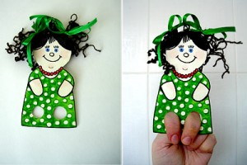
Последовательность работы:
Изготовление куклы (по шаблону) - (объяснение и показ)
Сборка, приклеивание волос к голове
Выполнение декоративной разметки куклы (использование акварели, цветных карандашей)

Slide 12
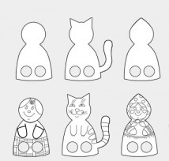
Эта кукла сделана из фигурки №1 на шаблоне. Разрисована акварельными красками, волосы сделаны из толстой нитки и украшены бантиком из атласной ленты.

Slide 13
Давайте посмотрим, какие куклы у нас получились. Наденьте их на пальцы. И попробуйте представиться.

Slide 14
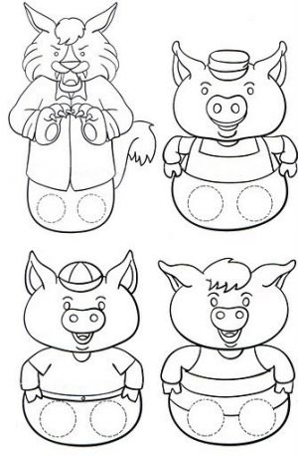
Пальчиковые куклы
Notes:
Бумажные пальчиковые куклы самые хрупкие, но при этом их легко изготовить самим. Для этого необходимо распечатать трафареты с понравившимися персонажами, вырезать и разукрасить их, а можно и самим нарисовать героев любимых сказок. Пальчиковые куклы из бумаги могут иметь специальные дужки, которые нужно склеить, чтобы получилось кольцо, которое затем одевается на палец. Есть и варианты кукол с отверстиями для двух пальцев. Вставив в них пальцы, мы получаем забавных персонажей с ножками. Предлагаем вам трех поросят и волка из известной сказки про трех поросят.

Slide 15

Список использованных источников
Изображение колокольчика:
http://allforchildren.ru/pictures/showimg/school1/school0119jpg.htm
http://womanadvice.ru/palchikovye-kukly шаблон три поросёнка и волк
http://www.podelki.lifemammy.ru/palchikovye-kukly-iz-bumagi/ пальчиковая кукла
http://lenagold.narod.ru/fon/clipart/t/tkan/tkan40.png занавеси
http://allforchildren.ru/pictures/showimg/neznaika/neznaika18gif.htm Синеглазка

